Slide 1

Une affiche publicitaire
Par Tatiana Drojjina, l`enseignante de l`école 159
Saint-Pétersbourg

Slide 2
La publicité
La pub / la publicite de la marque … ou du produit
Une affiche publicitaire
Le slogan
Le logo
Le message/le message publicitaire
Le thème (une idée principale)
La structure syntaxique (l`ordre logique la phrase simple ou composée, interrogative …)
La grammaire (l`emploi des pronoms personnels, l`omission du verbe…)
Une image publicitaire/réele
Une annonce
Le consommateur
Оbtenir une réaction personnelle
Le client
Présenter un produit
La stratégie publicitaire
Convaincre – убеждать
Un argument concluant – убедительный довод
Une manipulation
Le sens de lecture – направление чтения (les conclusions et des réf érences sont traditionnelement en bas de l`affiche).
Les critères graphiques et organisationels: une clairté, une lisibilité, une attractivité.
Privilège de l`information visuelle (au moins 25 % de l`affiche doit correspondre à des images).
Utiliser un logo et des couleurs spécifiques
Provocateur : un propos provocateur, un logo provocateur, une photo provocatrice
Promouvoir – des spots promotionnels- des journaux de promotion
Une cible – мишень, цель = un but

Slide 3
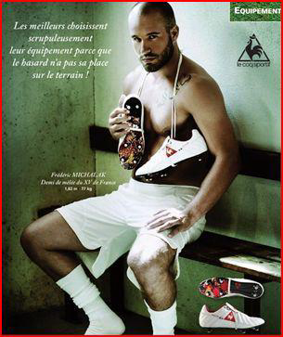
Les parties les plus fréquentes d`une affiche publicitaire
Un logo
Un slogan ou une phrase publicitaire
Une personne
célèbre ou attirante
Une présentation du produit

Slide 4


Slide 5
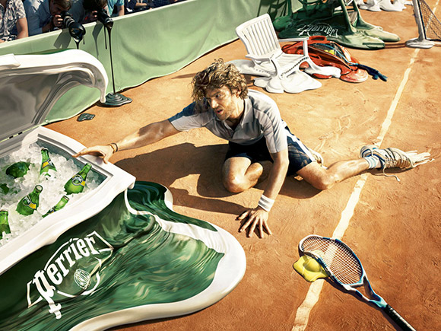

Slide 6


Slide 7


Slide 8


Slide 9


Slide 10
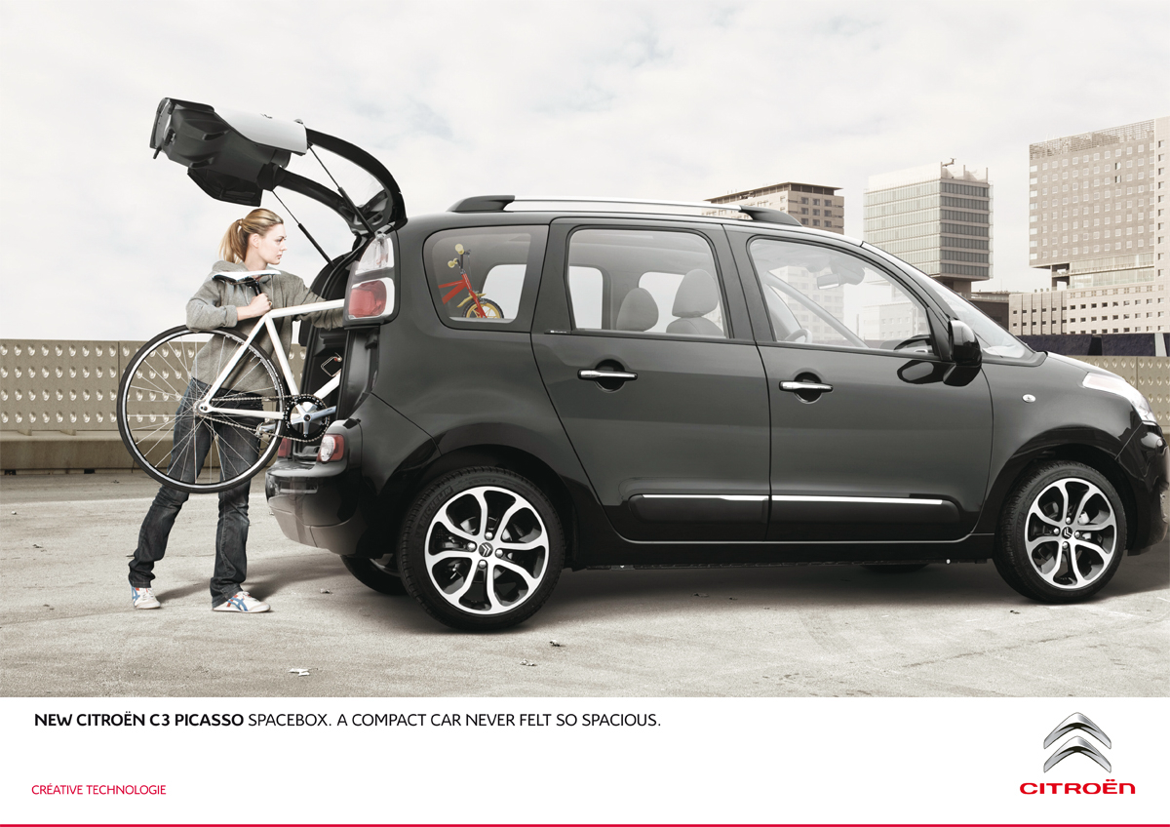

Slide 11
Plan de recherche
1. Le logo
2. Le slogan (le sens, la grammaire, le syntaxe).
3. Le texte publicitaire
4. Une image. Etudiez les personnages, le sujet, la situation, les couleurs. Quels détails sont mises en relief?
5. Quelles sont les qualités supposées du produit? Quelles émotions cette pub provoque-t-elle? Quelle idée est inclue dans cette affiche?

Slide 12
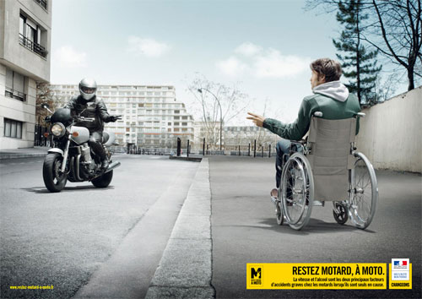
Réponse de Sheng HUANG le 2 juin 2009 à 10:37
Réponse de Sheng HUANG le 2 juin
On peut voir cette publicité à la télévision ou
dans la rue. C’est une image simple.
Il y a deux jeunes sur l’affiche, une personne
conduit une moto, l’autre est sur un fauteuil
roulant. Ils se saluent avec un geste spécial
qui signifie pour les motards « bonjour», et
ils sont sur des chemins différents.
Au-dessous de l’affiche, on peut découvrir
le slogan qui dit «restez motard, à moto.». Réalisé par un organisme public, cette affiche
éveille l'attention des motards. On peut
comprendre que le garçon sur le fauteuil
roulant était un motard avant. Ça veut dire
si un motard a un accident de circulation,
il deviendra une personne sur le fauteuil roulant. En lisant les textes interprétatifs «La vitesse et l’alcool sont les 2 principales facteurs d’accidents graves chez les motards lorsqu’il sont seuls en cause. », on peut comprendre mieux cette affiche. A cet égard, cette affiche est bien réussit. Les jeunes sur un fauteuil routant a envie de retourner à la route. Avec les deux jeunes hommes qui contrastent, cette affiche nous présente l’accident indirectement. Elle indique non seulement des conséquences dramatiques sur la route, mais aussi les facteurs principaux qui causent les accidents.

Slide 13


Slide 14
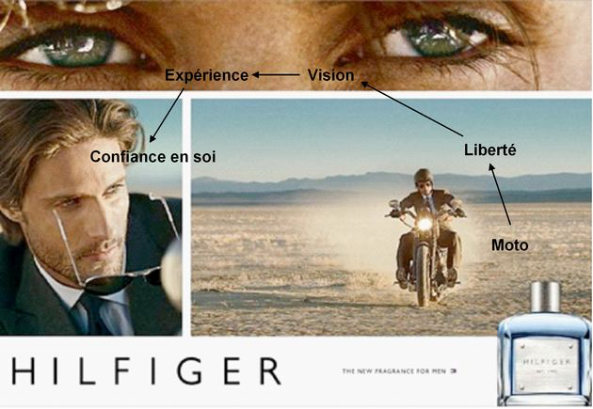

Slide 15


Slide 16


Slide 17


Slide 18


Slide 19
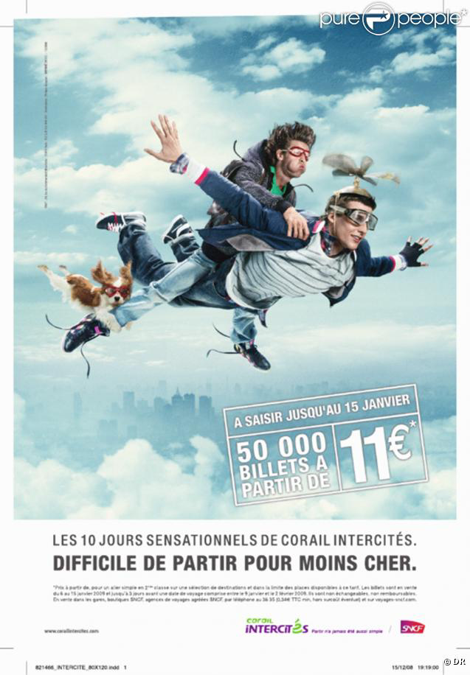

Slide 20
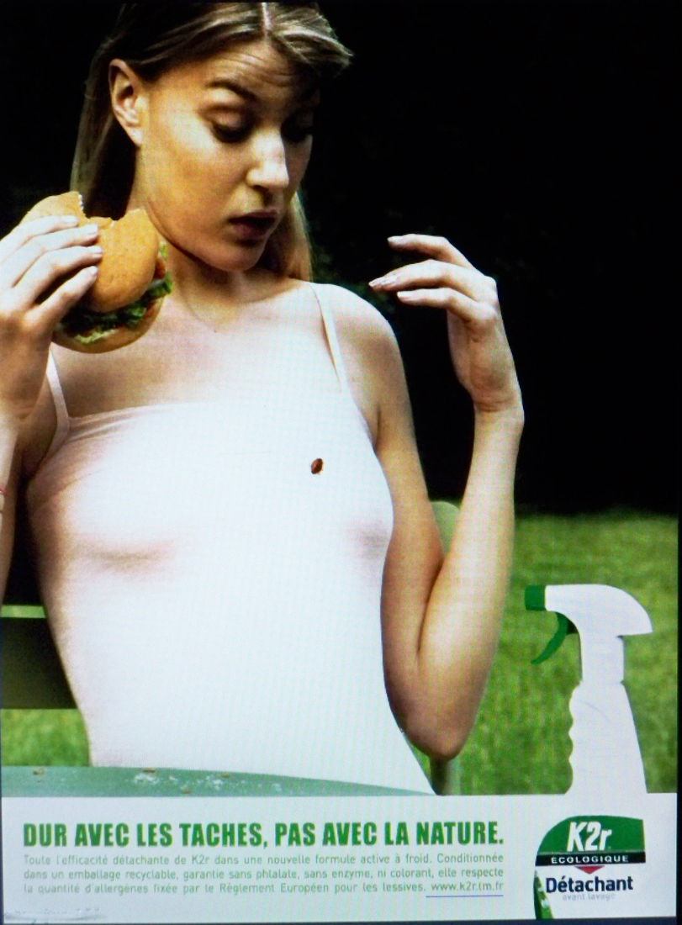

Slide 21














Associez des slogans aux logos:
«Chaque jour c'est du bonheur à tartiner »
«Deviens ce que tu es »
«Gagner le coeur du monde»
«C'est tout ce que j'aime.»
«Plus t'en mets, plus t'en as!»
«Pourquoi la vache qui rit, rit?»
«Déclaré source de jeunesse par votre corps».
«Deux doigts
coupent faim »
« Cette sensation s'appelle Coke»
«C'est tellement mieux d'être une fille »
«Et ça dure...»
«Ce que l'avenir vous promet, La Poste vous l'apporte »
«On n'a jamais autant respecté la nature des femmes - leçon de beauté : être soi-même »
«Je suis pas jolie, je suis pire»
«360° de bonheur »

Slide 22
Некоторые ссылки:
1. Bésory Tatiana. Entreprises françaises et publicité
http://www.francomania.ru/savoir-faire/entreprises-francaises-publicite
2. http://www.cavilamenligne.com/la-nuit-de-la-publicite-francophone
3. Ann Manderson. L’infopublicité http://www.unbf.ca/L2/documents/Le_texte_pub_et_infopub_plans_1.pdf
4. http://www.petite-entreprise.net/P-1725-85-G1-les-supports-de-communication-de-la-publicite.html
5. Publicité. Wikipedia. http://fr.wikipedia.org/wiki/Publicit%C3%A9
6. Примеры рекламных афиш: http://www.advertisingtimes.fr/2010/08/ff-article-200-affiches-droles.html
7. L`affiche publicitaire. http://www.fondationmf.ca/ressources-pedagogiques/trousses-pedagogiques/un-transport-pour-mieux-vivre-secondaire-collegial/abc-affiche-publicitaire/
8. Слоган и составляющие части рекламы. http://www.idm-ural.ru/art410.html
9. Слоганы. http://www.slogandepub.fr/top-50-slogan.php

